Slide 1
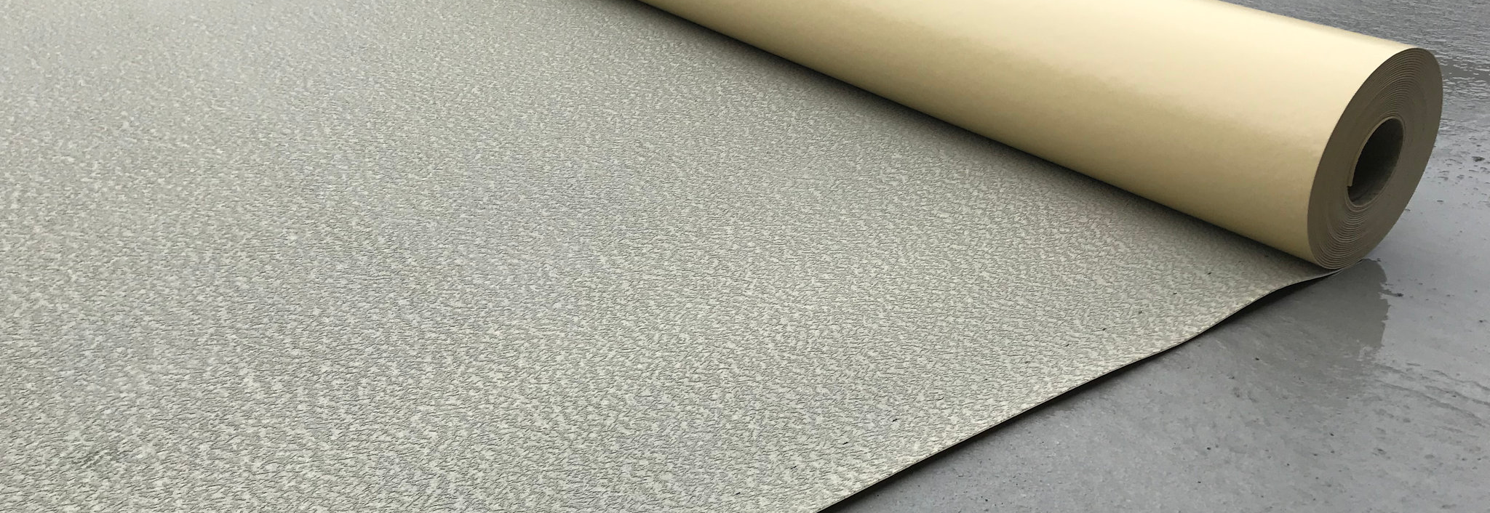

DIGITALIZACIÓN: TM IMPERMEABILIZACIÓN
SIKA S.A.U. ESPAÑA
Febrero 2024

Slide 2
ÍNDICE
01
IMPERMEABILIZACIÓN NÚMEROS DE OBJETOS
1.1 Sikadur-Combiflex® SG System 1
1.2 SikaProof® A+ System 1
1.3 SikaProof® P-1201 System 1

Slide 3
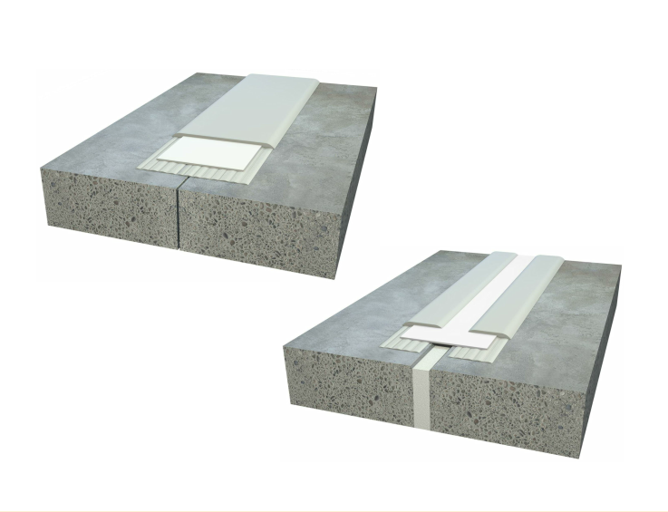
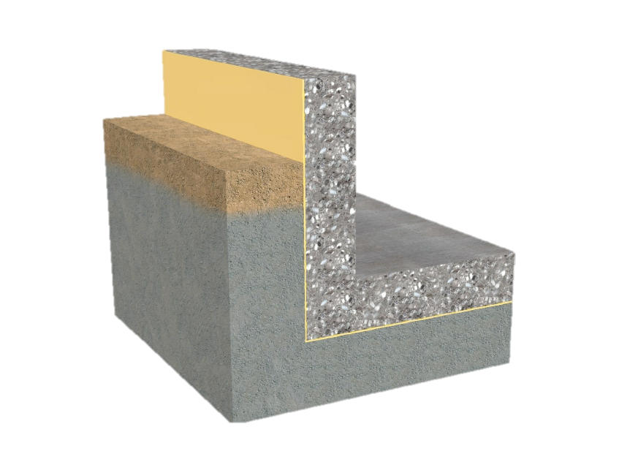
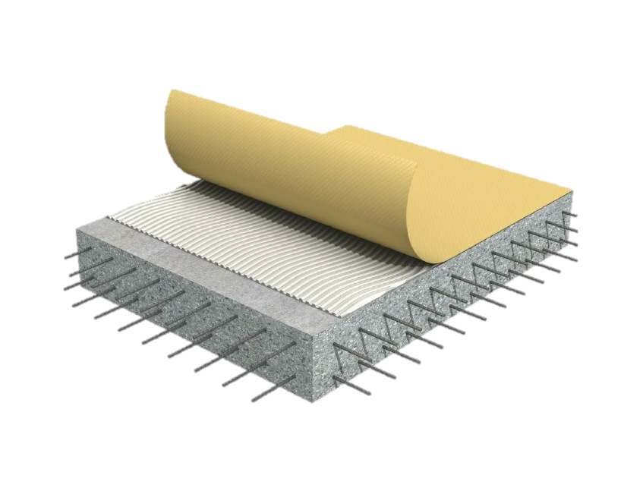
Catálogo objetos bim sika s.a.u. españa
ÍNDICE
IMPERMEABILIZACIÓN
Sikadur-Combiflex® SG System
SikaProof® A+ System
SikaProof® P-1201 System
Sistema de sellado de juntas de alto rendimiento
Membrana de FPO para impermeabilización bajo rasante pre y post-aplicada completamente adherida
Sistema de impermeabilización a base de membranas de FPO completamente adheridas y post-aplicadas para estructuras enterradas
BIM_1_4_6_SG
BIM_2_2_1_A+
BIM_2_2_1_P_1201

Slide 4
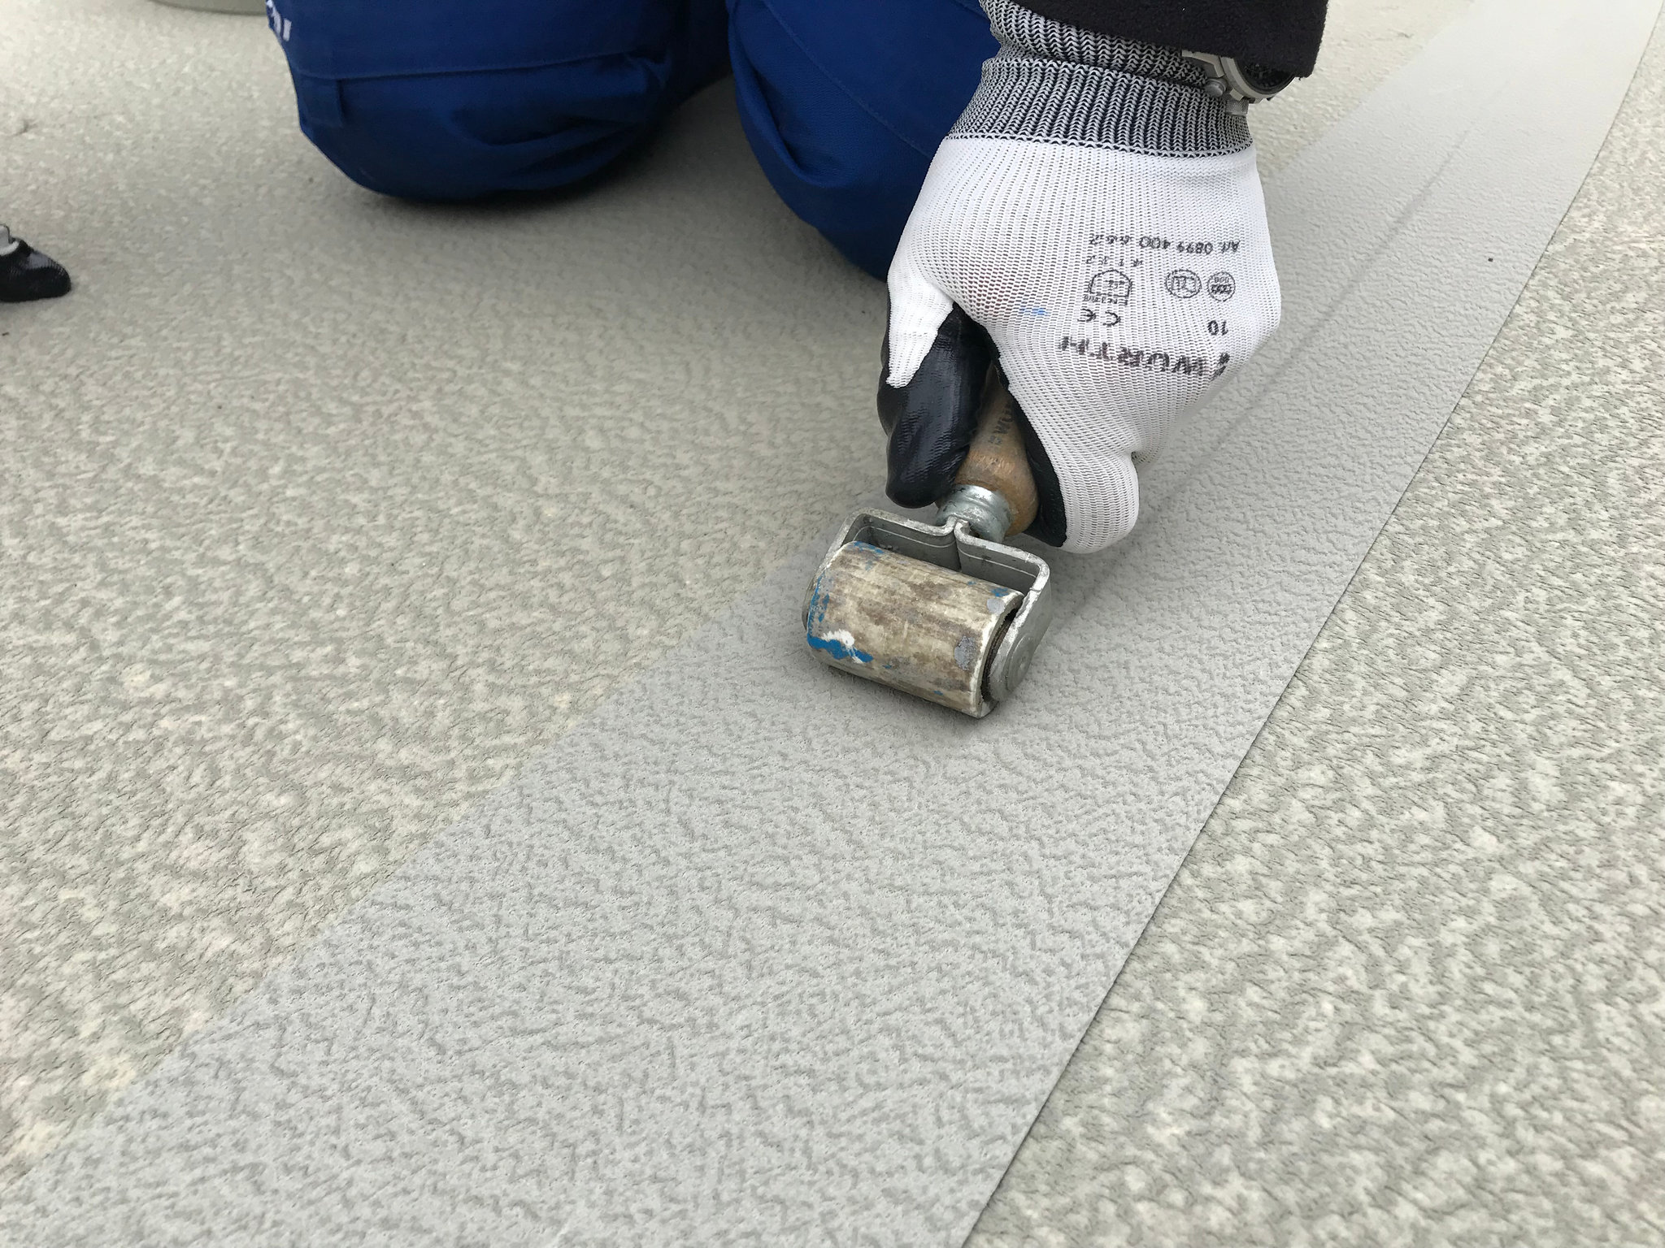
Catálogo objetos bim
SIKA S.A.U. ESPAÑA
Para cualquier duda o aclaración puede contactar con:
digitalizacion@es.sika.com
Dpto. Técnico - Digitalización
MADRID - 28108 Alcobendas
Calle Aragoneses 17
Tel. 916 57 23 75

